Slide 1


RAPPORT DE STAGE
Jacques Philippe LOEMBA

Slide 2
SOMMAIRE
Remerciements
Introduction
Présentation de l'entreprise
Tache effectuées
Conclusion

Slide 3
Remerciements
Je tiens à remercier toutes les personnes qui ont contribué au succès de mon stage et qui m'ont aidé lors de la rédaction de ce rapport. Tout d'abord, j'adresse mes remerciements à mon cher ami Thumime MAMBIKI, qui m'a beaucoup aidé dans mes recherches, m'a permis de postuler dans son entreprise familiale à la dernière minute et m'a soutenu dans la réalisation de ce rapport. Je remercie également M. Frédéric Guez de l'Institut F2I pour son écoute et ses conseils, qui m'ont permis de cibler mes candidatures et d'améliorer mon profil. Enfin, je tiens à remercier vivement M. Ulriche MAMBIKI PEYA, P.D.G de l'entreprise MAXICONDUITE AUTO ÉCOLE, pour son accueil, le temps passé ensemble et le partage de son expertise au quotidien. En effet, grâce à sa confiance, j'ai pu accomplir mes missions dans les meilleures conditions de travail, et grâce à son équipe de Développeurs Seniors, qui furent d'une aide précieuse.

Slide 4
INTRODUCTION
Dans le cadre de ma deuxième année d'études en BTS SIO, j'ai effectué un stage de 01/2023-03/2023 au sein de l'entreprise MAXICONDUITE Auto-école, située au 5 RUE DU PAYS DE FRANCE,95000 CERGY En télétravail. Durant cette période, j'ai travaillé sur la création d'un nouveau Template de site internet qui sera utilisé par les développeurs Backend, ainsi que sur l'amélioration de mes connaissances et compétences en développement et sur la découverte du monde professionnel. Dans ce rapport, je vais retracer mon parcours de stage qui m'a été bénéfique et avantageux tant sur le plan professionnel que personnel.

Slide 5
PRÉSENTATION DE L'ENTREPRISE
MAXICONDUITE est une société par actions simplifiée spécialisée dans le secteur d'activité de l'enseignement de la conduite basé sur Cergypontoise qui propose divers services notamment la formation de conduite accompagné, les Permis de conduite et le code de la route
Dénomination Sociale: MAXICONDUITE AUTO-ECOLE
Siège Social: 5 RUE DU PAYS DE FRANCE 95000 CERGY
N° SIREN: 842656092
Contact : maxiconduite@gmail.com

Slide 6
TACHES EFFECTUÉES
Début
Mon stage a débuté avec M. Ulriche et toute l'équipe, composée d'un autre développeur front et de trois développeurs backend, lors d'une discussion sur les différentes propositions de design pour le nouveau Template du site internet. J'ai pu apporter ma contribution en proposant l'ajout d'un chatbot sur le site, en plus du formulaire de contact, permettant de répondre en temps réel à diverses questions des utilisateurs. Cette idée a été très bien accueillie par l'équipe et a permis à chacun de découvrir et de maîtriser l'utilisation de différents outils tels que Tidio Chat, Tawk.to ou encore AJAX.
Fin
Mon stage s'est achevé avec l'accomplissement de plus de la moitié des tâches qui m'ont été confiées, notamment la création du Template avec les couleurs de l'entreprise et l'interface "user/admin". Parmi les tâches restantes, il y avait la gestion de quelques bugs lors de l'implémentation du projet, tels que la validation du formulaire avec AJAX, qui pouvait permettre aux utilisateurs malintentionnés d'envoyer des formulaires vierges, ce que je n'ai pas pu effectuer par manque de temps et de connaissances. Cette tâche a finalement été prise en charge par l'autre développeur front qui maîtrisait bien AJAX avant la fin de notre stage. De plus, j'aurais souhaité travailler sur le responsive web design pour les écrans de taille moyenne, que je pensais pouvoir encore améliorer.

Slide 7
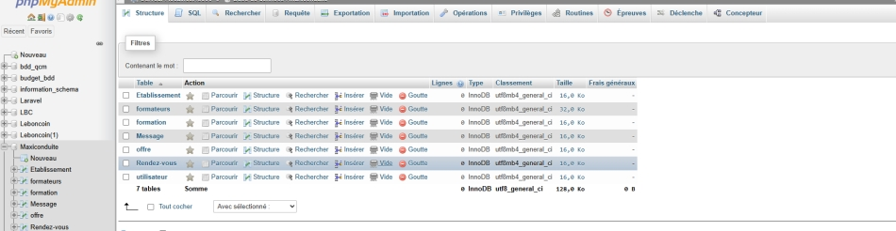
La base de données

Slide 8
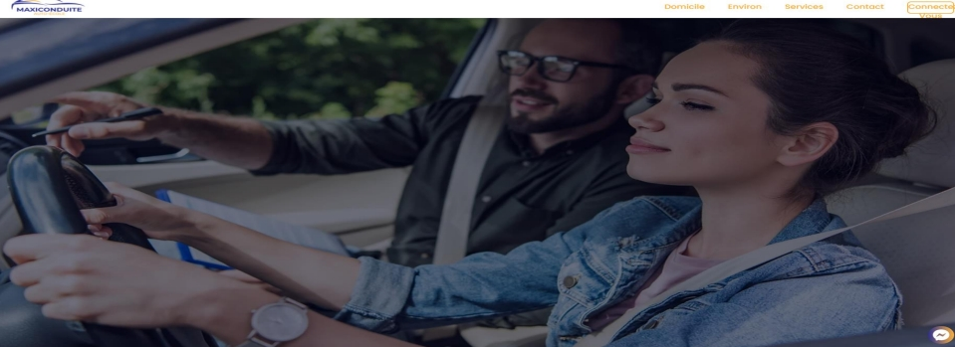
Modification sur le site de l'entreprise

Slide 9
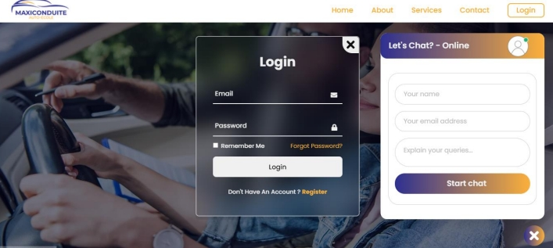
Le chatbox rajouter au login

Slide 10

Maxiconduite V.1.0 est une solution d'application web, mobile et bureau développée pour répondre à plusieurs enjeux clés de l'entreprise MAXICONDUITE AUTO-ÉCOLE. En tant que développeur front junior, j'ai contribué à la conception du template de l'application web en HTML, CSS et JS pour les développeurs backend. Cette solution offre des fonctionnalités avancées et une expérience utilisateur optimale pour aider l'entreprise à accroître sa clientèle et à simplifier les processus de vente de ses formations. Pour garantir une expérience utilisateur agréable et fluide, tout a été mis en œuvre pour accorder une attention particulière au design, à l'ergonomie et à la navigation. Ainsi, les utilisateurs finaux peuvent facilement naviguer dans l'application et profiter d'une expérience utilisateur de qualité.

Slide 11
Conclusion
En conclusion, ce stage chez MAXICONDUITE Auto-école a été une expérience très enrichissante pour moi, bien que j'aie eu quelques doutes au départ en raison du fait que l'entreprise ne soit pas directement impliquée dans l'informatique ou le développement web. Cependant, j'ai pu acquérir de nouvelles compétences, notamment l'utilisation d'outils de gestion de projet d'équipe tels que Trello, ainsi que des outils de chat en direct tels que Tidio. De plus, j'ai eu la chance de découvrir les bases d'AJAX, qui seront très utiles pour mes projets futurs. Je tiens à nouveau à exprimer ma gratitude envers toute l'équipe de MAXICONDUITE Auto-école pour cette opportunité, leur soutien et leur confiance tout au long de ce stage. J'ai vraiment apprécié travailler avec eux et j'ai beaucoup appris grâce à l'expertise des développeurs seniors (intervenants) et de M. Ulriche. Je suis convaincu que cette expérience sera un atout majeur pour mon avenir professionnel et j'espère pouvoir continuer à développer mes compétences dans ce domaine.

